Slide 1
Добровольцы ЗТИ
Работа Волонтерской организации проводится
по следующим блокам:
«Актив» (инициативная группа);
«Забота» (проведение социальных акций);
«Жизнь без опасности» (организация и проведение мероприятий по пропаганде здорового образа жизни, безопасной жизнедеятельности, формированию ответственного отношения к жизни своей и окружающих);
«СМИ» (освещение деятельности Волонтерской организации);
«Поэтом можешь ты не быть, но гражданином быть обязан» (организация и проведение социально значимых мероприятий);
«Полезный досуг» (мероприятия творческой направленности)

Slide 2
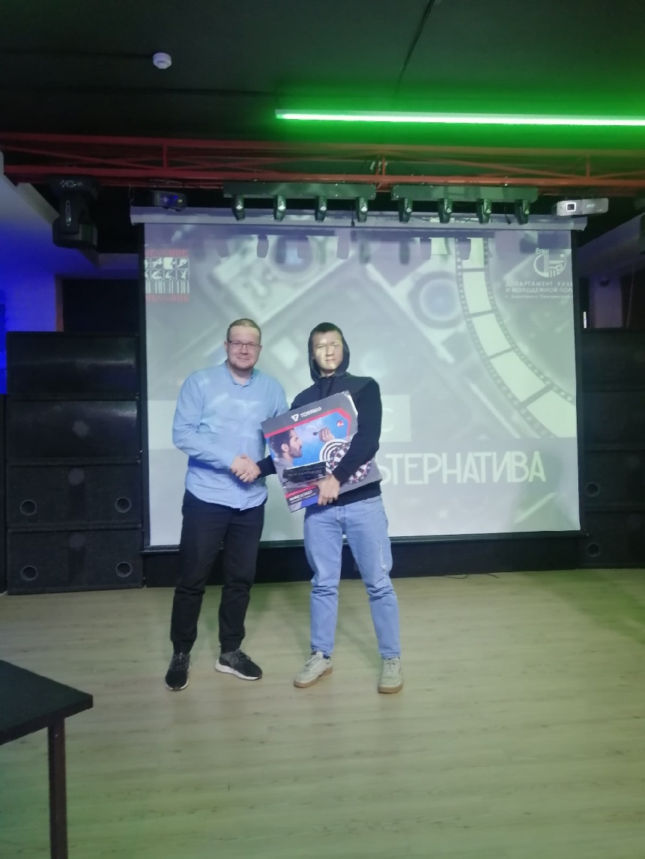
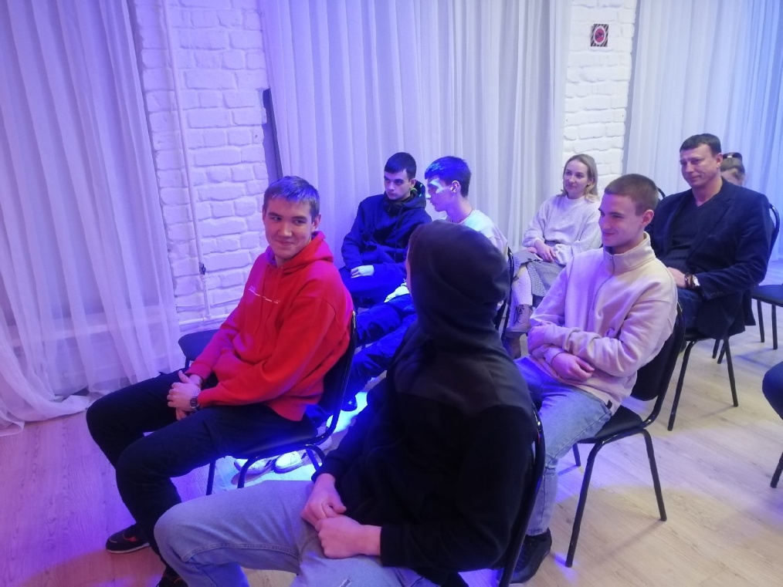
Участие в городских конкурсах
МОЯ АЛЬТЕРНАТИВА
01.12.2021

Slide 3
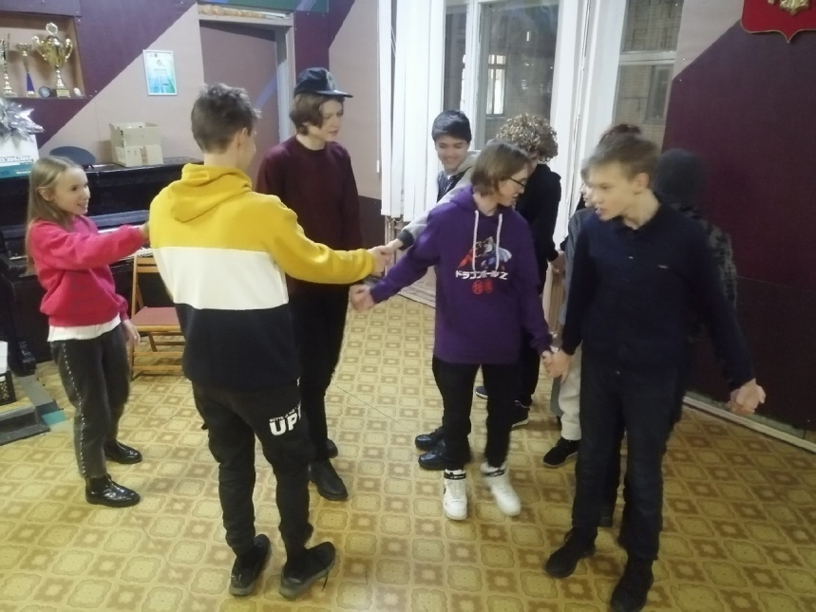
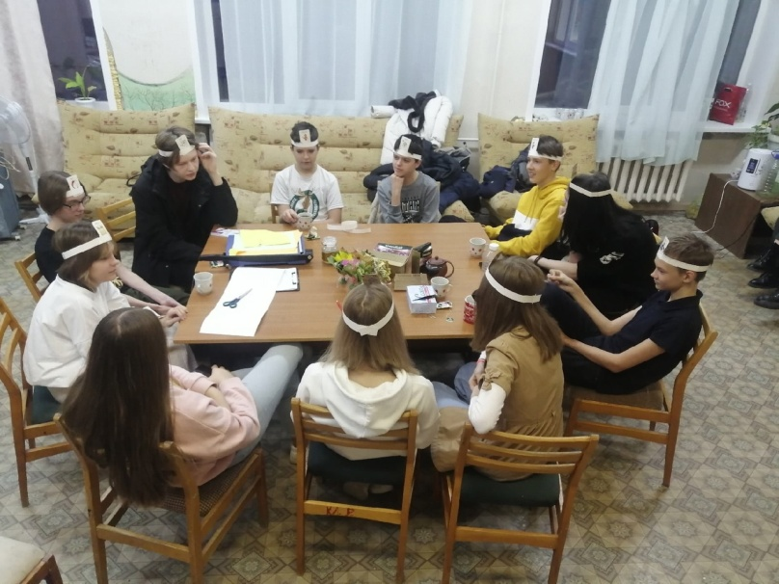
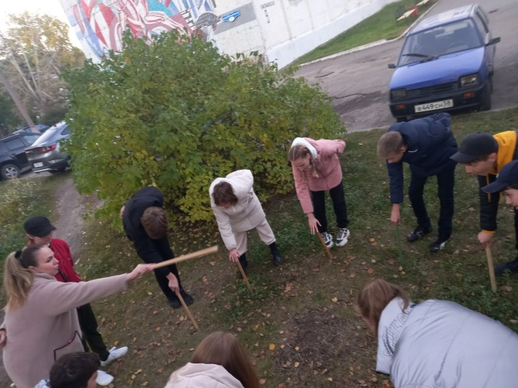
Тренинги на развитие лидерских качеств

Slide 4
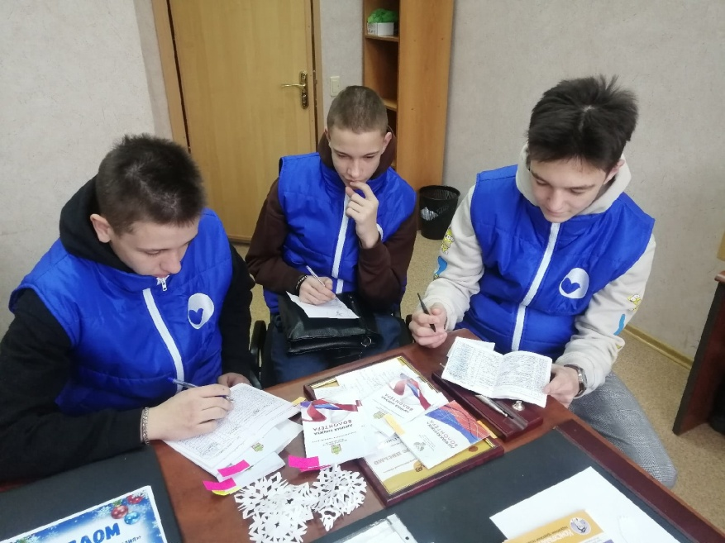
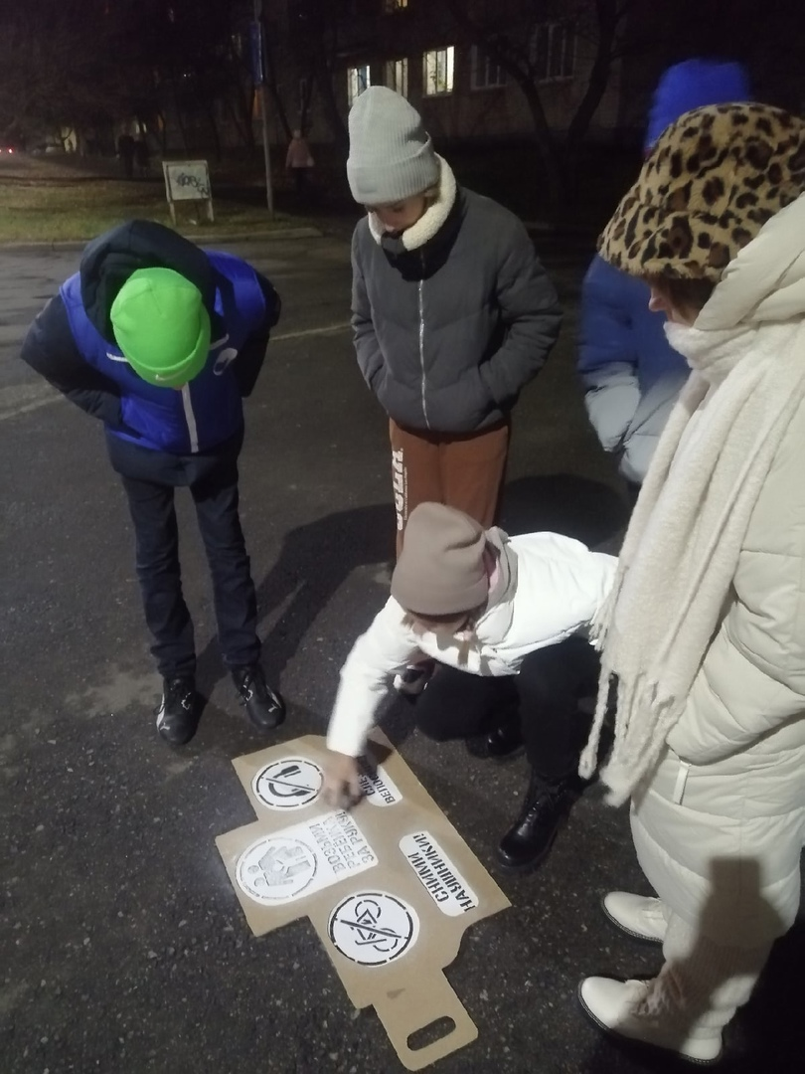
Разработка и проведение акций
«Берегись автомобиля» 08.12.2021

Slide 5
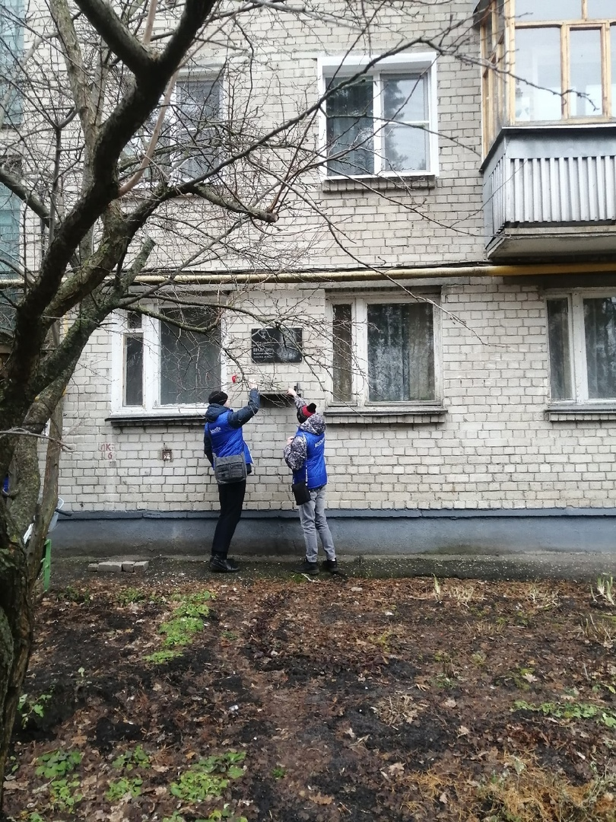
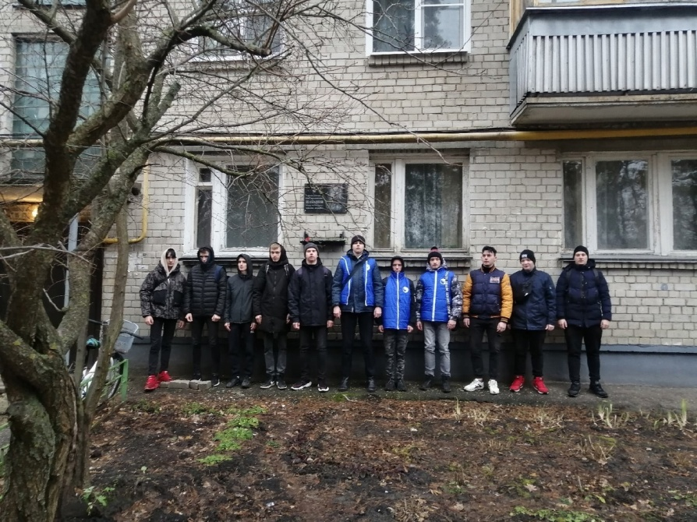
День героев Отечества
По традиции, в День героев Отечества молодёжь города отдаёт дань памяти своим землякам, удостоенных высоких государственных наград.
09.21.2021

Slide 6
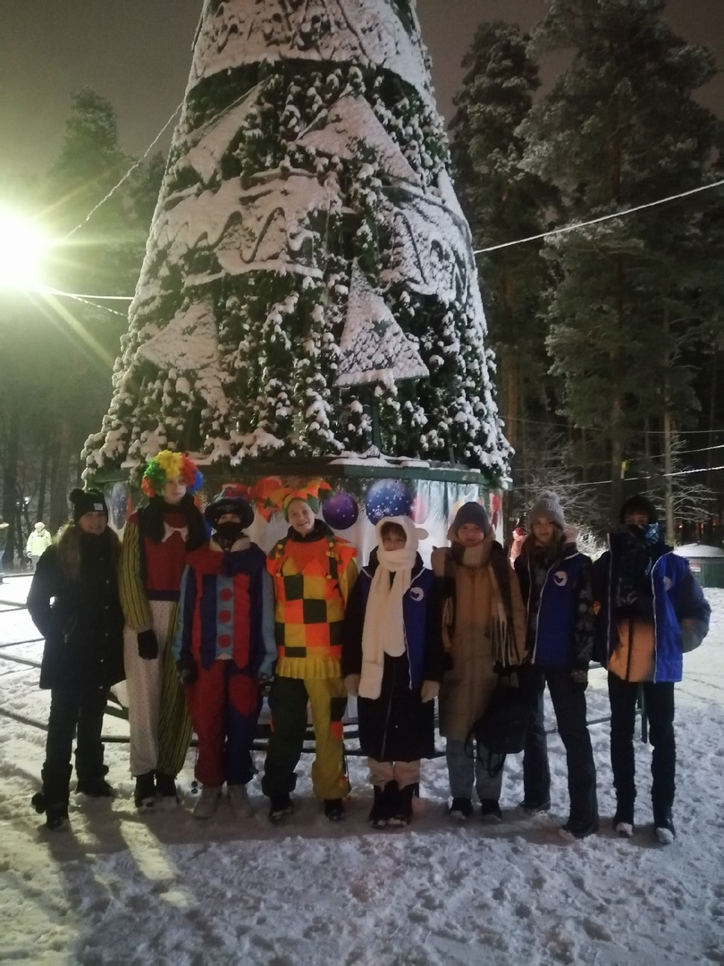
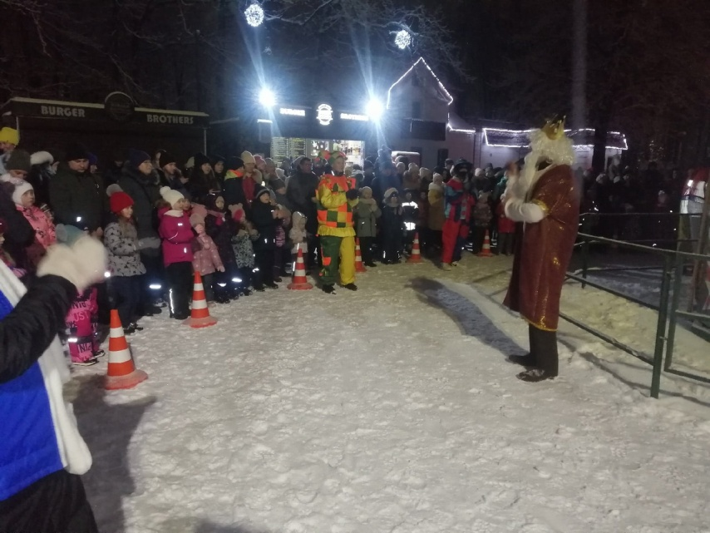
Зажжение новогодних огней
Добровольцы ЗТИ приняли участие в "Зажжении новогодних огней" в зоне отдыха "Лесная".
18.12.2021

Slide 7
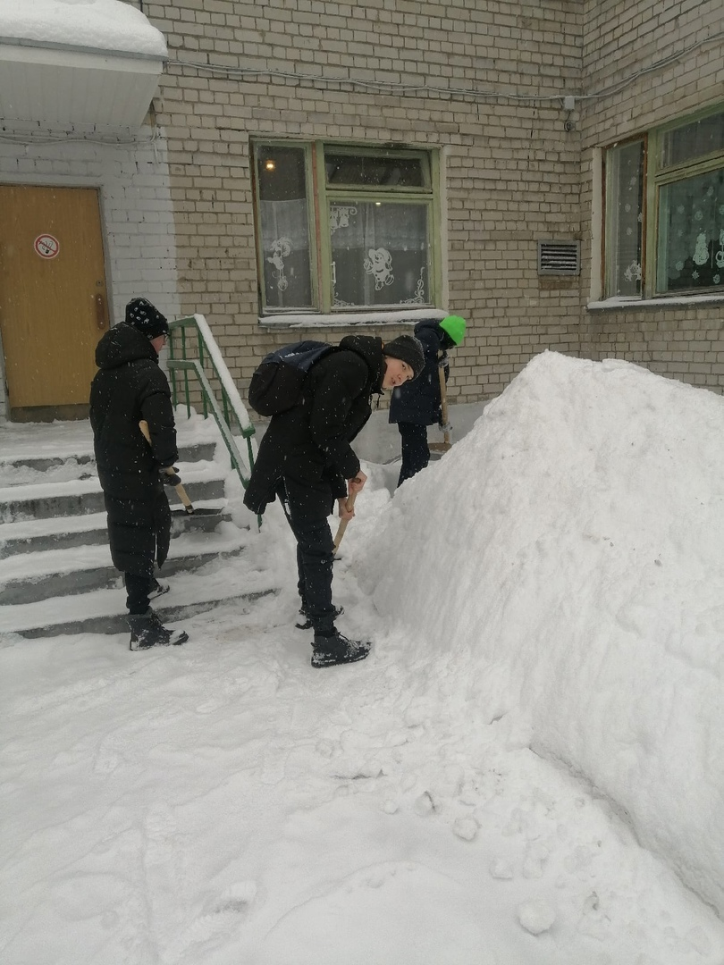
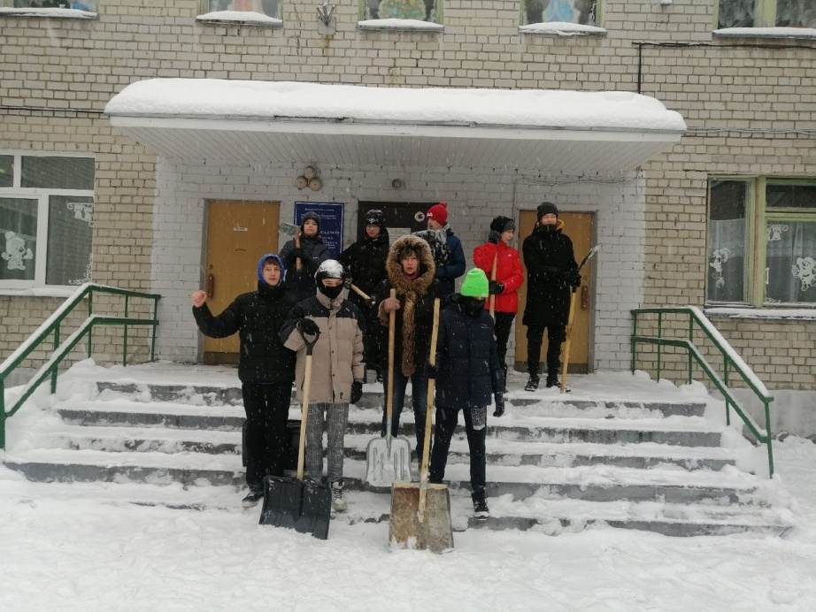
Акция «Снежный десант»
Добровольцы ЗТИ провели акцию "Снежный десант" 13 января 2022 года в МДОУ Детский сад №10. Обильные снегопады стали нелегким испытанием для воспитанников дошкольного учреждения. Ребята вооружились лопатами и добросовестно справились с зимними хлопотами.

Slide 8
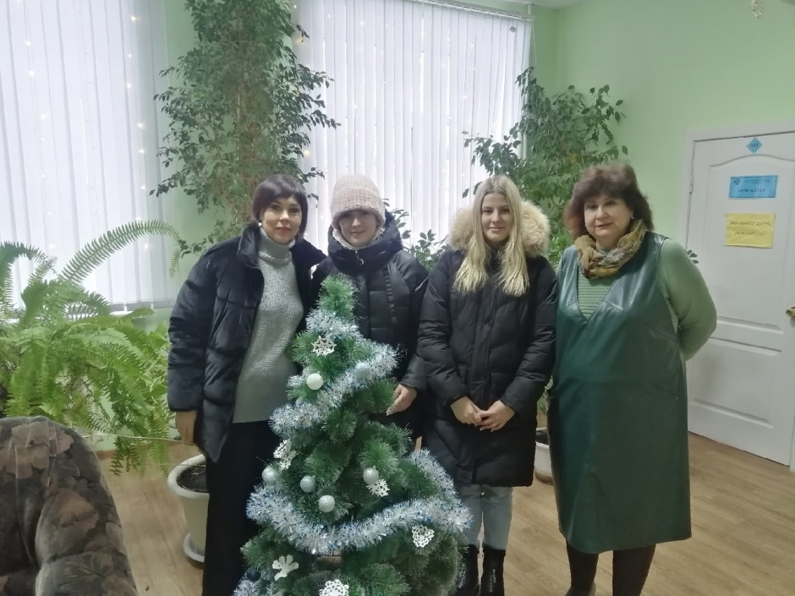
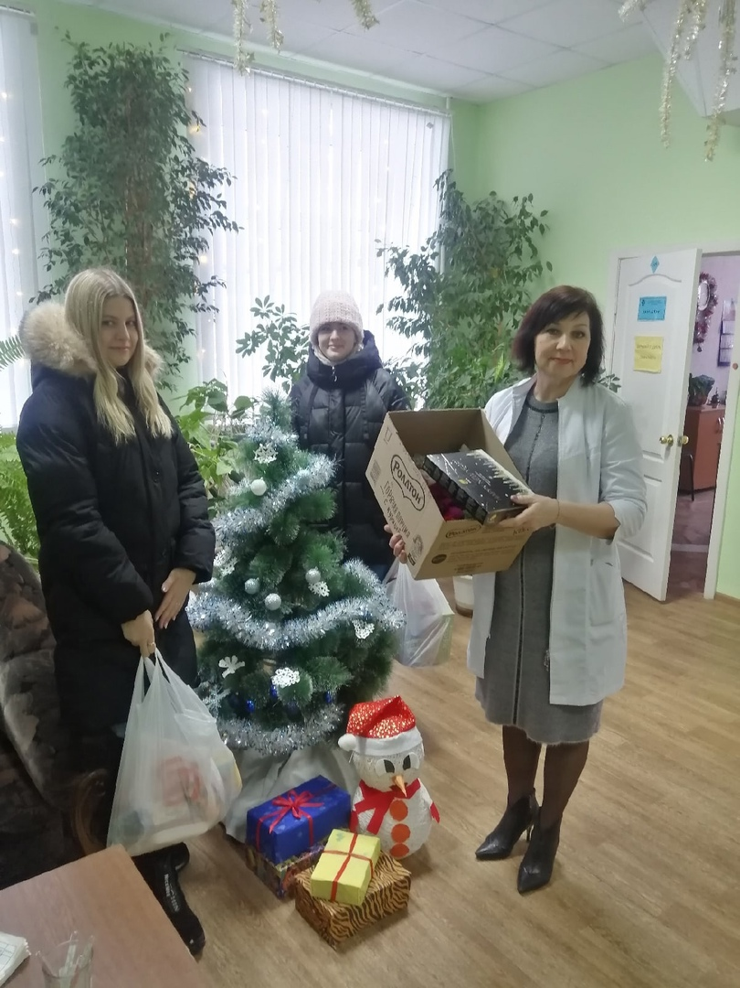
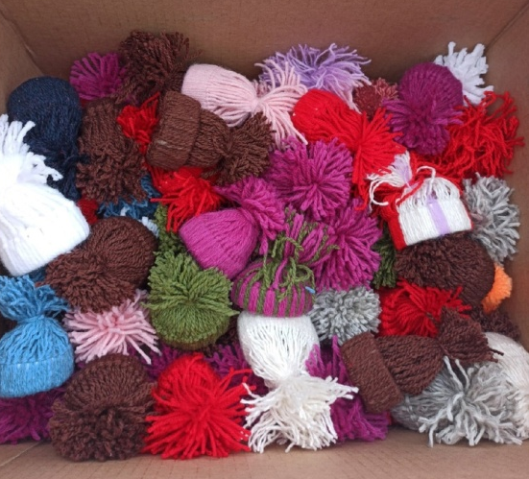
Старый Новый год в КЦСОН.

Slide 9
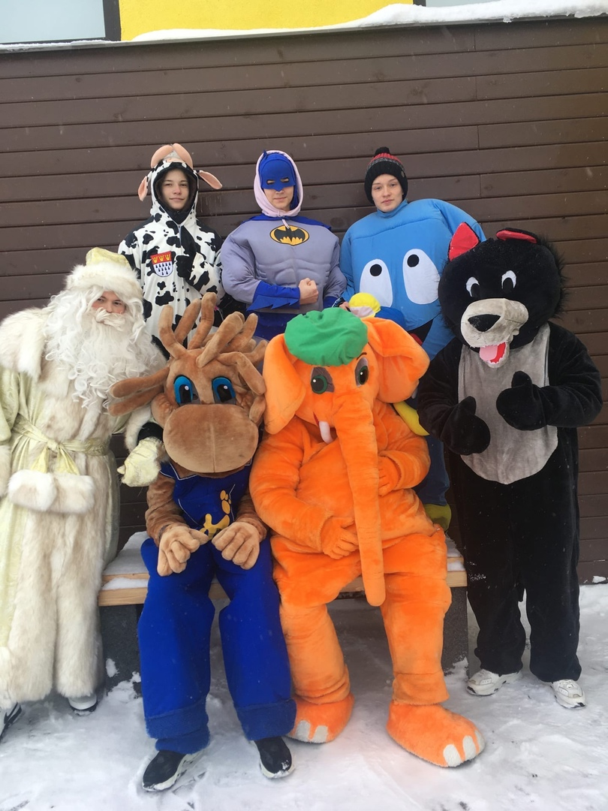
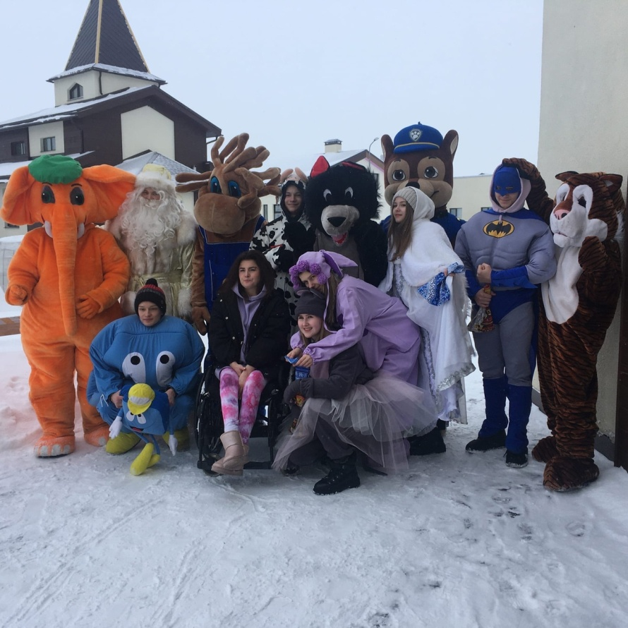
Праздничные гуляния в Арт-поместье «Новые берега»
Все старались сделать этот день ярким, интересным, запоминающимся. Ребята все очень старались, щедро делились своими эмоциями, улыбками, радостным настроением с окружающими.

Slide 10
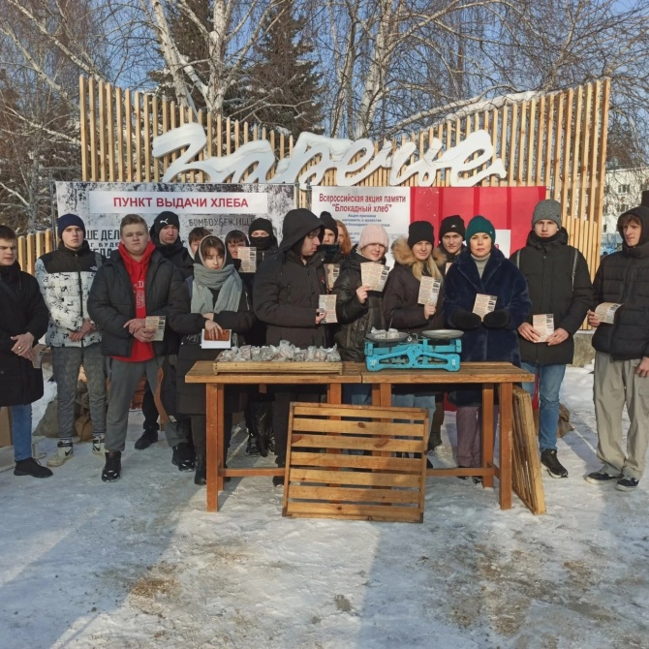
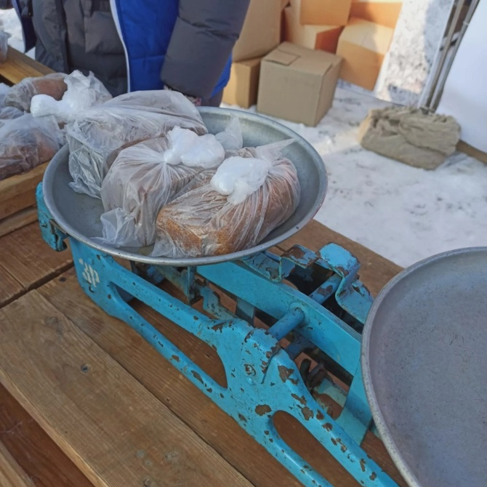
День памяти блокады Ленинграда
Как много в жизни человеку надо! Он мечется порою от тоски. А нам, голодным детям Ленинграда, Нам снились хлеба тёплого куски.
Пахучего, с растрескавшейся коркой, Хрустящего, как в сказке, под ножом… Его во сне рассматривали зорко И вспоминали с завистью потом!

